Slide 1
Sorbonne Université Build Order Optimizer
Groupe: Smart Builders
Membres du groupe :
                Amrouche Sara
                Boukhata Nora
                Fenek Ouarda
                Kadri Djaffar
                Maurice Nathan
                Oudali Saliha
                Ouerk Sara

Slide 2
Plan
    Use Cases
    Diagramme Classe Métier
    Fiches détaillées
    Diagrammes séquence
    Tests de validation
    Conclusion

Slide 3
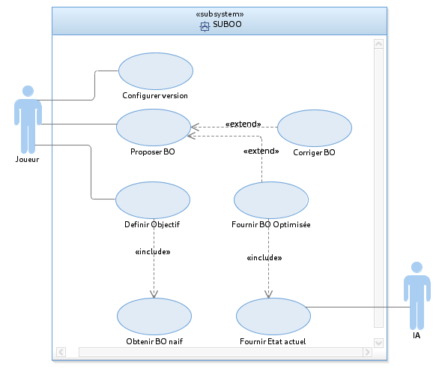
Use cases

Slide 4
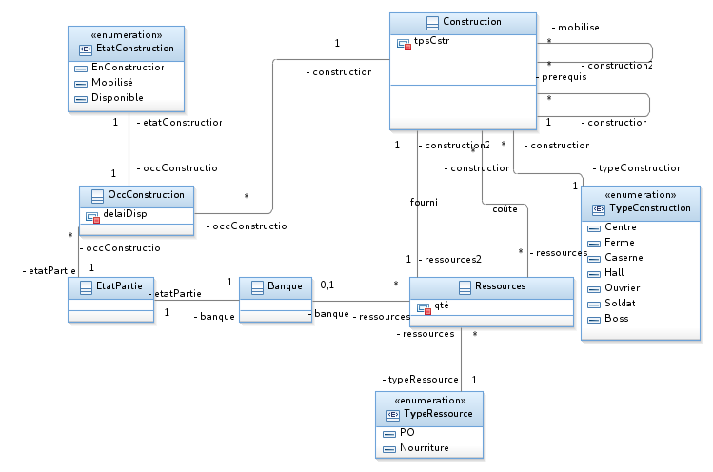
Classes métier

Slide 5
Interface de démarrage
Configurer version
Définir objectif
Proposer BO

Slide 6
Fiches détaillées

Slide 7
Configurer version
Choisir l’unité :
Coût en pièces d’or :
Coût en nourriture :
Temps de construction :
Définir une autre règle
Terminer

Slide 8
Proposer BO
diagramme
caserne
hall
caserne
ferme
ouvrier
boss
soldat
terminer
ouvrier
corriger
centre
optimiser

Slide 9
BO corrigé
diagramme
caserne
ouvrier
centre
ouvrier
optimiser

Slide 10
Diagramme de séquence

Slide 11
TV01 : « Définir Objectif »
Contexte :
-le joueur démarre avec la version par défaut.
-le joueur saisie un objectif.
Entrée :
-6 ouvriers.

Slide 12
Scenario :
le testeur appuie sur le bouton “définir objectif”.
Le testeur sélectionne 6 ouvriers.
Le testeur appuie sur valider qui lance la construction du BO.

Slide 13
R.A :
Séquence d’actions de construction:
-ouvrier
La durée =30s.
M.V :
visuel.

Slide 14
TV02 : « Le joueur propose un BO non réalisable»
Contexte :
le système a fixé un objectif.
le joueur introduit son BO.
Entrée :
Banque initiale : 50 PO/ 5 ouvriers/centre
Objectif :avoir 3 BOSS et une caserne.
BO : Ferme/ Boss/ Hall/ Boss/ Boss

Slide 15
Scenario:
le testeur appuie sur le bouton “proposer BO ”.
Le joueur ajoute au BO une ferme.
Le joueur ajoute au BO un boss.
Le joueur ajoute au BO un hall.
Le joueur ajoute au BO un boss.
Le joueur ajoute au BO un boss.
Le joueur appuie sur « terminer ».

Slide 16
R.A:
Le système affiche que le BO est non réalisable et lui propose de le corriger.
TV03.
M.V :
Visuel, en comparant avec le résultat obtenu préalablement à la main.

Slide 17
TV03 : « corriger BO»
Contexte :
le joueur a introduit un BO non réalisable.
le joueur a appuie sur corriger BO.
Entrée :
-BO non réalisable :
Ferme/ Boss/ Caserne/ Hall/ Boss/ Boss
-Objectif : avoir 3 BOSS et une caserne.

Slide 18
Scenario :
Le testeur appuie sur le bouton “corriger BO »
R.A :
Séquence d’actions du BO corrigé :
ferme/caserne/hall/ boss/ boss/ boss.
Durée d’exécution = 630s
Le système propose au joueur d’optimisé BO.
M.V : visuel

Slide 19
Conclusion
Nous acceptons toute critique constructive qui pourra contribuer à l’amélioration de notre produit.
On se tient à votre disposition pour toute information complémentaire ou pour toute question.

Slide 20
Merci pour votre attention

